Slide 1


Slide 2

Il convient de lancer le mode diaporama pour la diffusion de la leçon en classe
Réservé à l’enseignant (e)

Slide 3




Pictogrammes
Réservé à l’enseignant (e)
L’enseignant parle
Diffusion d’un média
Média en cours de diffusion
Fin du média. Passer au slide suivant
Expliquer, donner une consigne
Désigner un élève

Slide 4





Contenu de la semaine de soutien
Réservé à l’enseignant (e)

Slide 5

Organisation de la semaine 5
Réservé à l’enseignant (e)
Séance 1
Séance 4
Activités de vocabulaire
Évaluation
Activités d’écriture
Évaluation
Séance 2
Séance 5
Activités orales
Évaluation
Évaluation
Séance 3
Séance 6
Activités de lecture
Évaluation
Évaluation

Slide 6



Plan de la séance
Réservé à l’enseignant (e)
1. Activité 1
Lecture de mots.
Lecture et compréhension de phrases.
Lecture et compréhension de texte.

Slide 7
Réservé à l’enseignant (e)
(ة)خاص بالأستاذ
Au terme de cette séance de révision, l’enseignant doit vérifier qu’au moins 80% des élèves sont capables de :
Lire et comprendre des phrases.
Lire et comprendre un texte.
* Si ce taux n’est pas atteint, il convient de mettre en place des actions de remédiation, collectives ou individuelles.

Slide 8




Bonjour les enfants. Aujourd’hui, nous allons commencer une nouvelle séance de révision. Soyez attentifs.

Slide 9
Lisez ces mots en silence.
peur tour
heureux four

Slide 10

Qui veut lire à voix haute ?
La peinture Une ceinture
Du pain Un Marocain

Slide 11
Lisez ces mots en silence.
Je suis allé les amis
Un petit enfant

Slide 12
Qui veut lire à voix haute ?
La laine La neige
La reine La fontaine

Slide 13
Lisez ces phrases silencieusement.
• J’ai eu une petite douleur au pied.
• Je mettrai un casque et des genouillères.
• Ils ont acheté du pain et du lait.

Slide 14
Qui veut lire à voix haute ?
• J’ai eu une petite douleur au pied.
• Je mettrai un casque et des genouillères.
• Ils ont acheté du pain et du lait.

Slide 15
Lisez ces phrases silencieusement.
• Nous avons pris des œufs et du beurre.
• Ces animaux vivent dans la forêt.

Slide 16
Qui veut lire à voix haute ?
• Nous avons pris des œufs et du beurre.
• Ces animaux vivent dans la forêt.

Slide 17
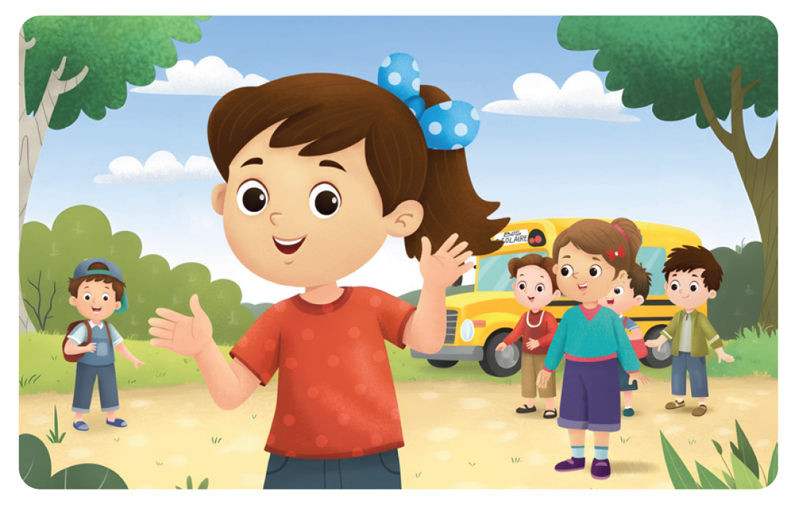
Observez cette image et lisez la question. Je vais vous proposer des réponses.
Qu’est-ce que Salma a fait dimanche dernier ?

Slide 18

Prenez vos ardoises.

Slide 19
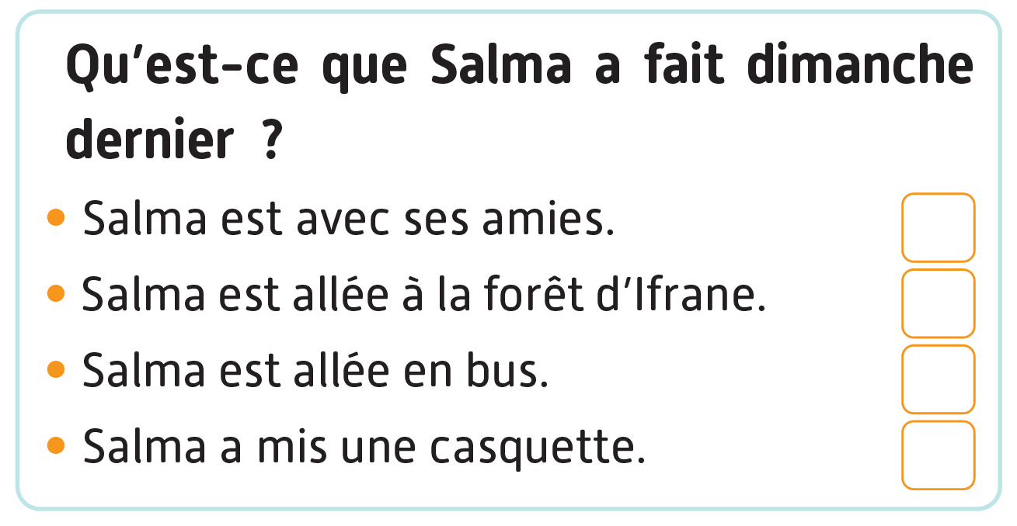

Ecrivez le numéro de la bonne réponse sur votre ardoise (1, 2, 3 ou 4 ).

Slide 20
Levez vos ardoises.

Slide 21
La bonne réponse est : « Salma est allée à la forêt d’Ifrane.». Qui veut lire et expliquer la réponse ?
X

Slide 22
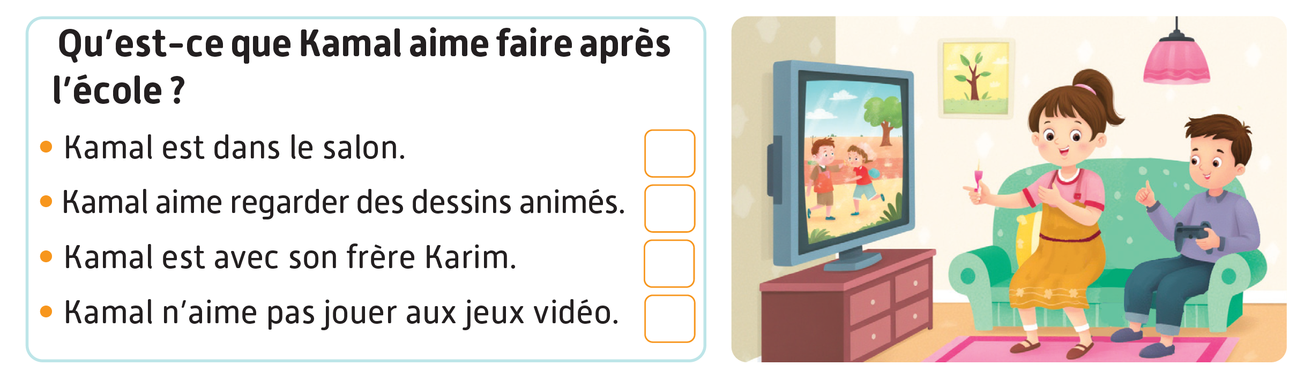
Observez cette image et lisez la question. Je vais vous proposer des réponses.
Qu’est-ce que Kamal aime faire après l’école ?

Slide 23
Ecrivez le numéro de la bonne réponse sur votre ardoise (1, 2, 3 ou 4).

Slide 24
Levez vos ardoises.

Slide 25
La bonne réponse est : « Kamal aime regarder des dessins animés.» Qui veut lire et expliquer la réponse ?
X

Slide 26


Plan de la séance
Réservé à l’enseignant (e)
Lecture de mots.
Lecture et compréhension de phrases.
2, Activité 2
Lecture et compréhension de texte.

Slide 27
Ouvrez le manuel à la page 83. On va lire ce texte.

Slide 28

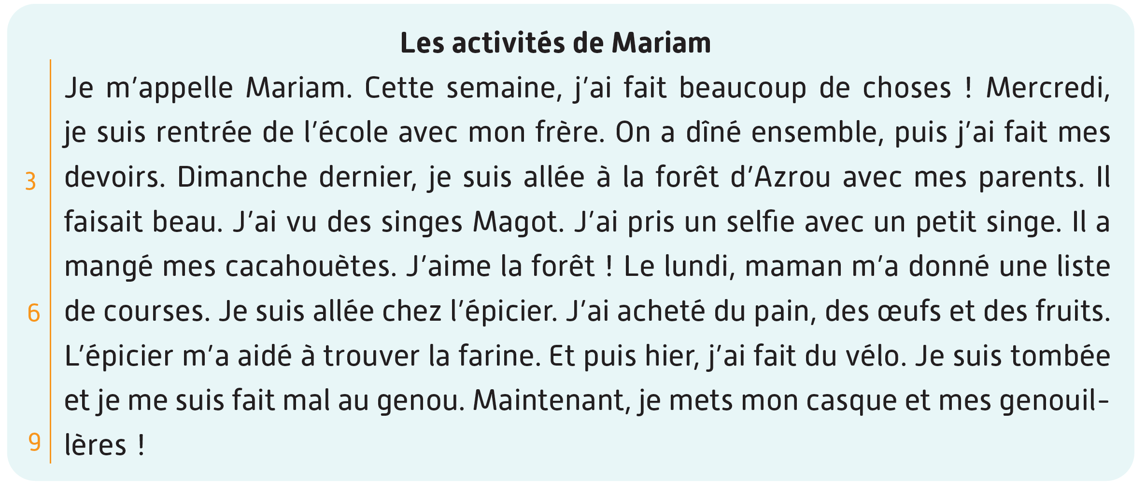
Lisez le texte silencieusement sur votre livret.

Slide 29
Qui veut lire le texte ? Je vais désigner plusieurs élèves. Chacun va lire un passage.

Slide 30
Prenez vos ardoises. On va répondre à des questions de compréhension.

Slide 31
Mariam est allée à la forêt d’Azrou avec ses amis. Écrivez vrai ou faux sur vos ardoises. Cherchez la réponse dans le texte.
Mariam est allée à la forêt d’Azrou avec ses amis.
Vrai ou faux

Slide 32
Levez vos ardoises. La bonne réponse est : faux. Mariam est allée à la forêt d’Azrou avec ses parents.
Mariam est allée à la forêt d’Azrou avec ses amis.
Faux

Slide 33
Mariam a vu des singes Magot. Écrivez vrai ou faux sur vos ardoises. Cherchez la réponse dans le texte.
Mariam a vu des singes Magot.
Vrai ou faux

Slide 34
Levez les ardoises. La bonne réponse est : vrai. « J’ai vu des singes magot.».
Mariam a vu des singes Magot.
Vrai

Slide 35
L’épicier a aidé Mariam à trouver des bananes. Écrivez vrai ou faux sur vos ardoises. Cherchez la réponse dans le texte.
L’épicier a aidé Mariam à trouver des bananes.
Vrai ou faux

Slide 36
Levez les ardoises. La bonne réponse est : faux. « L’épicier m’a aidé à trouver de la farine. »
L’épicier a aidé Mariam à trouver des bananes.
Faux

Slide 37
Relevez dans le texte le synonyme de « une photo ». Écrivez la réponse sur vos ardoises.
Une photo = ____________

Slide 38
Levez les ardoises. La bonne réponse est : un selfie.
Une photo =
Un selfie

Slide 39
Relevez dans le texte le synonyme de « je porte ». Écrivez la réponse sur vos ardoises.
Je porte = ____________

Slide 40
Levez les ardoises. La bonne réponse est : je mets.
Je porte = je mets

Slide 41
Relevez dans le texte le contraire de « déteste ». Écrivez la réponse sur vos ardoises.
déteste ≠ _______________

Slide 42
Levez les ardoises. Le contraire de déteste est : aime.
aime
déteste ≠

Slide 43

Prenez vos cahiers.

Slide 44
Répondez à cette question sur vos cahiers. Je vais passer entre les rangs pour vous aider.
Quel jour Mariam est-elle allée à la forêt ?

Slide 45
Qui veut lire sa réponse ?
Quel jour Mariam est-elle allée à la forêt ?

Slide 46
La question est : quel jour ? La réponse est :
« Dimanche dernier, je suis allée à la forêt d’Azrou avec mes parents. »
Quel jour Mariam est-elle allée à la forêt ?
Dimanche dernier, je suis allée à la forêt d’Azrou avec mes parents.

Slide 47
Répondez à cette question sur vos cahiers. Je vais passer entre les rangs pour vous aider.
Qu’a mangé le petit singe ?

Slide 48
Qui veut lire sa réponse ?
Qu’a mangé le petit singe ?

Slide 49
La question est : quoi ? Je cherche dans le texte ce que le petit singe a mangé. La réponse est : Il a mangé des cacahouètes.
Qu’a mangé le petit singe ?
Il a mangé des cacahouètes.

Slide 50
Répondez à cette question sur vos cahiers. Je vais passer entre les rangs pour vous aider.
Que s’est-il passé quand Mariam a fait du vélo ?

Slide 51
Qui veut lire sa réponse ?
Que s’est-il passé quand Mariam a fait du vélo ?

Slide 52
La question est : que s’est-il passé ? Je cherche une action. La réponse est : « Je suis tombée et je me suis fait mal au genou. »
Que s’est-il passé quand Mariam a fait du vélo ?
Elle est tombée et elle a mal au genou.

Slide 53

La séance d’aujourd’hui est terminée. À la maison, relisez et faites l’activité 5.

Slide 54
Réservé à l’enseignant (e)
Évaluation des acquis
de la période 3

Slide 55
Réservé à l’enseignant (e)
Les compétences évaluées
CO1 Comprendre, à l’oral, des mots de vocabulaire.
CO2 Comprendre, à l’oral, des phrases.
PO1 Produire, à l’oral, des mots de vocabulaire.
PO2 Participer à un dialogue en mobilisant les actes de parole étudiés.
PO3 Prendre la parole pour partager des informations.
LF1 Lire des mots et des phrases correctement et avec fluidité.
LF2 Lire des textes correctement et avec fluidité.

Slide 56

Réservé à l’enseignant (e)
  Cette partie est consacrée à l’évaluation des compétences suivantes : CO1 – C02 – PO1 – PO2 – PO3 - LF1 – LF2.
  La passation se fait de manière individuelle : l’enseignant évalue chaque élève en l’ invitant à son bureau.
  L’enseignant est guidé par le ppt affiché sur son ordinateur qui ne doit pas être projeté sur l’écran de la classe (l’ordinateur doit être débranché du Datashow).
  Pendant que l’enseignant évalue de manière individuelle les élèves, le reste de la classe réalise des activités pour assurer le calme : lecture, coloriage, copie, dessin.
  L’enseignant note immédiatement chaque compétence évaluée et renseigne la grille de compilation (0 -10 ) en s’appuyant sur les indications de compilation en dessous de chaque slide d’item.

Slide 57
Réservé à l’enseignant (e)
Avant de commencer les évaluations individuelles
1 - Garder à portée de main la grille de compilation
2- Donner une activité à réaliser au reste de la classe

Slide 58
Bonjour cher élève. Nous allons faire quelques activités d’évaluation.

Slide 59
Réservé à l’enseignant (e)
L’enseignant demande aux élèves de prendre le livret à la page 80 et de relire en silence les mots de l’activité 1.

Slide 60
Réservé à l’enseignant (e)
CO1. Comprendre, à l’oral, des mots de vocabulaire.

Slide 61





Regarde les images. Je vais te dire des mots et tu vas me montrer les images qui correspondent : Un écran – manger un goûter – un kilogramme – le genou – une branche.
1 réponse correcte = 2 points ( 10 points)

Slide 62
Réservé à l’enseignant (e)
CO2. Comprendre à l’oral des phrases et des textes.

Slide 63

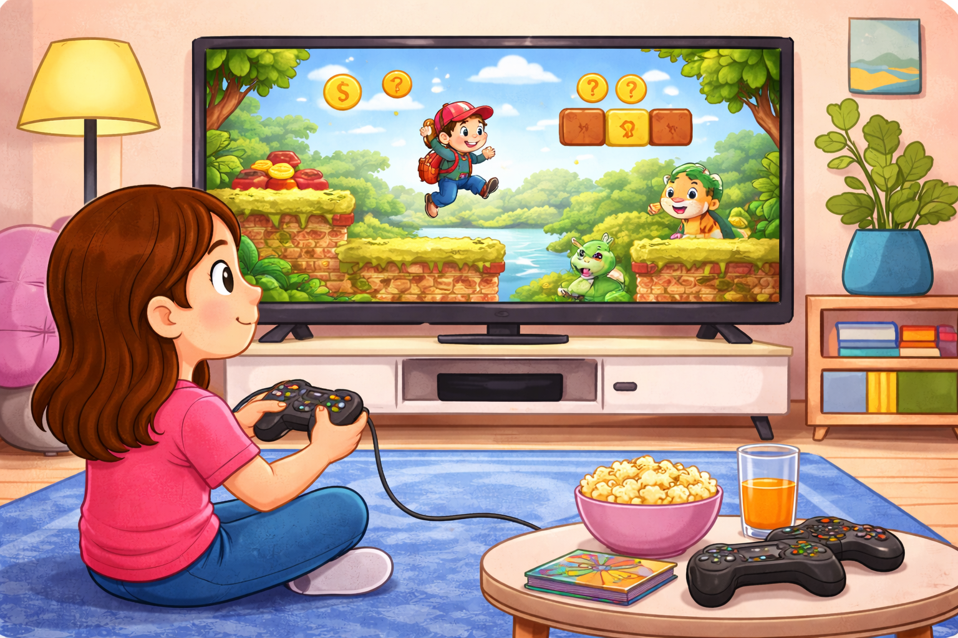
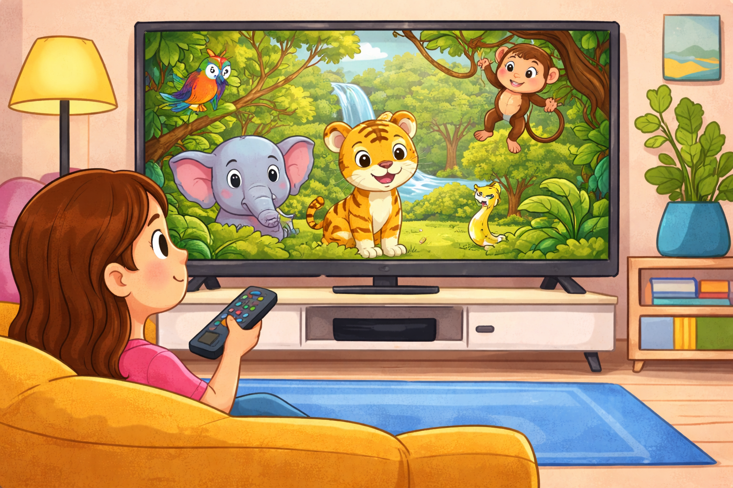
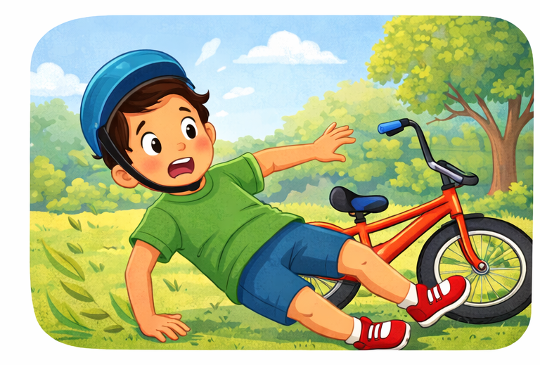
Regarde les images. Je vais te dire des phrases et tu vas me montrer les images qui correspondent :
Lila regarde un documentaire – Lila joue aux jeux vidéo – Salma met un pansement.
– Sami va à l’épicerie pour acheter du pain - Karim a tombé du vélo.
1 réponse correcte = 2 points (10 points)

Slide 64
Réservé à l’enseignant (e)
PO1. Produire, à l’oral, des mots de vocabulaire
et les mettre dans des phrases

Slide 65

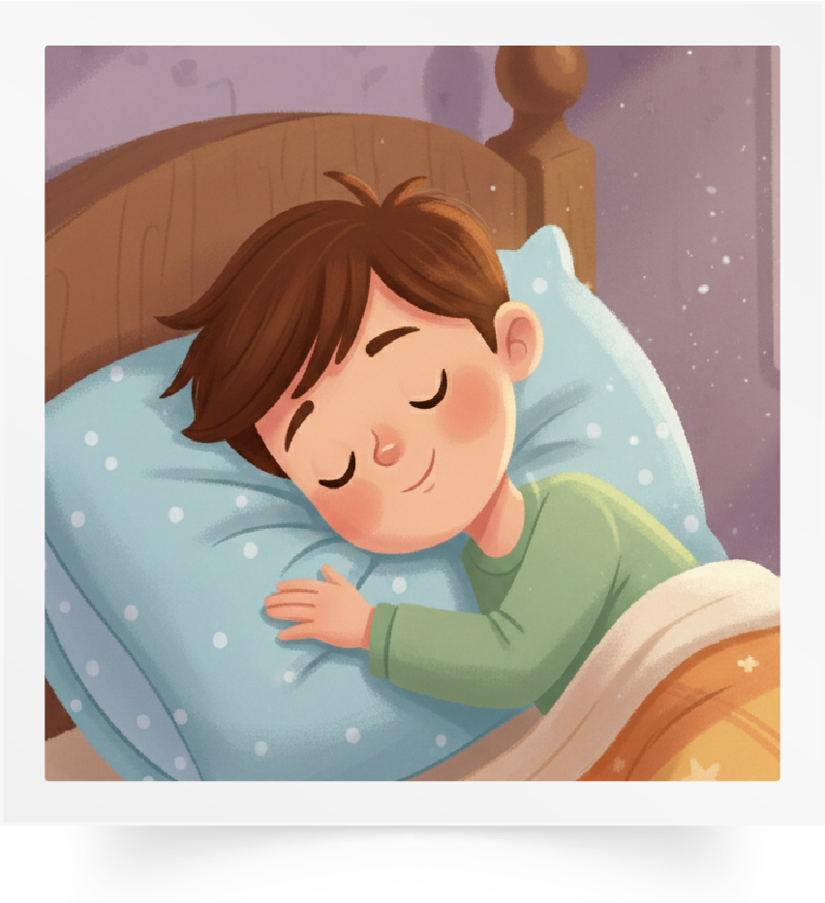


Mets ton doigt sur chaque image, dis-moi le mot en français et mets-le dans une phrase.
1 réponse correcte = 2 points (10 points)

Slide 66
Réservé à l’enseignant (e)
PO2. Participer à un dialogue en mobilisant
les actes de parole étudiés.

Slide 67
Je vais te poser des questions et tu dois répondre correctement.
Proposer 5 questions pour chaque élève.
Comment tu t’appelles ?
Où est-ce que tu as mal ?
Qu’est-ce que tu aimes faire après l’école ?
Que veux-tu acheter de l’épicerie ?
Qu’est-ce que tu as fait dimanche dernier ?
Qu’est-ce que tu as vu dans la montagne ?
1 réponse correcte = 2 points (10 points)

Slide 68
Réservé à l’enseignant (e)
PO3. Prendre la parole pour partager des informations

Slide 69


Parle de ce qui s’est passé, de tes achats, de ce que tu aimes faire après l’école et de ce que tu as fait dimanche dernier. Tu dois dire 5 phrases. L’enseignant explique la situation à l’apprenant.
Situation : Parle de ce qui s’est passé, de tes achats, de ce que tu aimes faire après l’école et de ce que tu as fait dimanche dernier.
1 réponse correcte = 2 points (10 pts)

Slide 70
Réservé à l’enseignant (e)
LF1. Lire des mots et des phrases correctement et avec fluidité.
Passation individuelle
Item 1 ( 4 points)
Item 2 ( 6 points)

Slide 71
Je vais te montrer des mots et tu dois les lire.
L’enseignant choisit 4 mots.
Item 1. Lis les mots correctement ( 4 points).
Un tour Le bonheur Un jour leur
La peinture éteindre Le train
Les oiseaux Une poire La laine La neige
Pleine certaine Un copain
1 réponse correcte = 1 point

Slide 72
Lis les phrases suivantes correctement et avec fluidité.
Item 2. Lis les phrases correctement et avec fluidité ( 6 points).
Majd aime voir un documentaire.
Salma est tombée de sa trottinette.
Fluidité = 1 point (0,5 point par phrase)
Correction = 5 points (0,5 point par mot)

Slide 73
Réservé à l’enseignant (e)
LF2. Lire des textes correctement et avec fluidité.
Passation individuelle

Slide 74

Voici le paragraphe que tu vas lire. Observe le paragraphe pendant 30 secondes. Après, tu commences la lecture. Tu dois lire le paragraphe correctement et avec fluidité.
Ce matin, maman m’a demandé d’aller faire quelques achats pour le déjeuner. Avec un petit sac à la main, je me rends à l’épicerie près de la maison. Je dois acheter des légumes, du lait et du pain frais.

Slide 75
C’est fini. Reviens à ta place !

